Slide 1

Predict Clicked Ads Customer Classification by using Machine Learning
Created by:
Oknardo Budi Setiawan Tulung
Enail: oknardotulung@gmail.com
LinkedIn: www.linkedin.com/in/oknardo-tulung
GitHub: https://github.com/oknardo
“Bachelor of Science graduate in Mathematics with a passion for Data Analytics and Geographic Information Systems (GIS). Equipped with comprehensive knowledge and skills acquired through training and projects. Proven ability to navigate complex datasets, ensuring accuracy and deriving actionable insights.”

Slide 2
Overview
“Sebuah perusahaan di Indonesia ingin mengetahui efektifitas sebuah iklan yang mereka tayangkan, hal ini penting bagi perusahaan agar dapat mengetahui seberapa besar ketercapainnya iklan yang dipasarkan sehingga dapat menarik customers untuk melihat iklan.
Dengan mengolah data historical advertisement serta menemukan insight serta pola yang terjadi, maka dapat membantu perusahaan dalam menentukan target marketing, fokus case ini adalah membuat model machine learning classification yang berfungsi menentukan target customers yang tepat ”

Slide 3
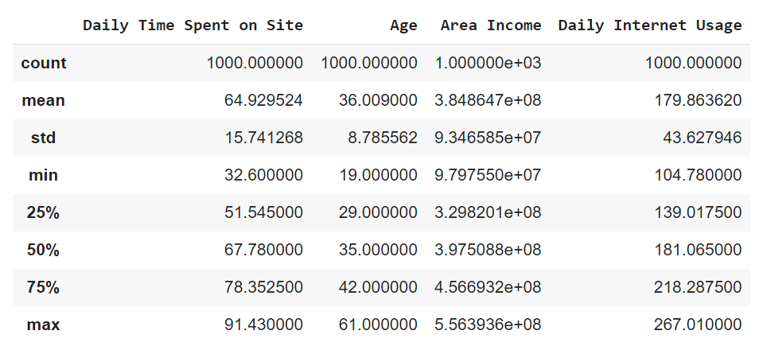
Customer Type and Behaviour Analysis on Advertisement
Exploratory Data Analysis
Statistics Descriptive Feature Numerical
Key Takeaways:
Feature Area Income Menunjukkan adanya outlier pada rentang nilai minimum.
Untuk selengkapnya, dapat melihat google collab disini

Slide 4
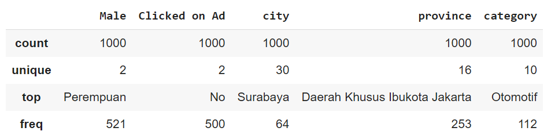
Customer Type and Behaviour Analysis on Advertisement
Exploratory Data Analysis
Statistics Descriptive Feature Category
Key Takeaways:
Feature Gender didominasi oleh ‘Perempuan’.
Customer yang tidak mengklik iklan lebih banyak.
Category paling banyak disukai adalah ‘Otomotif’
Untuk selengkapnya, dapat melihat google collab disini

Slide 5
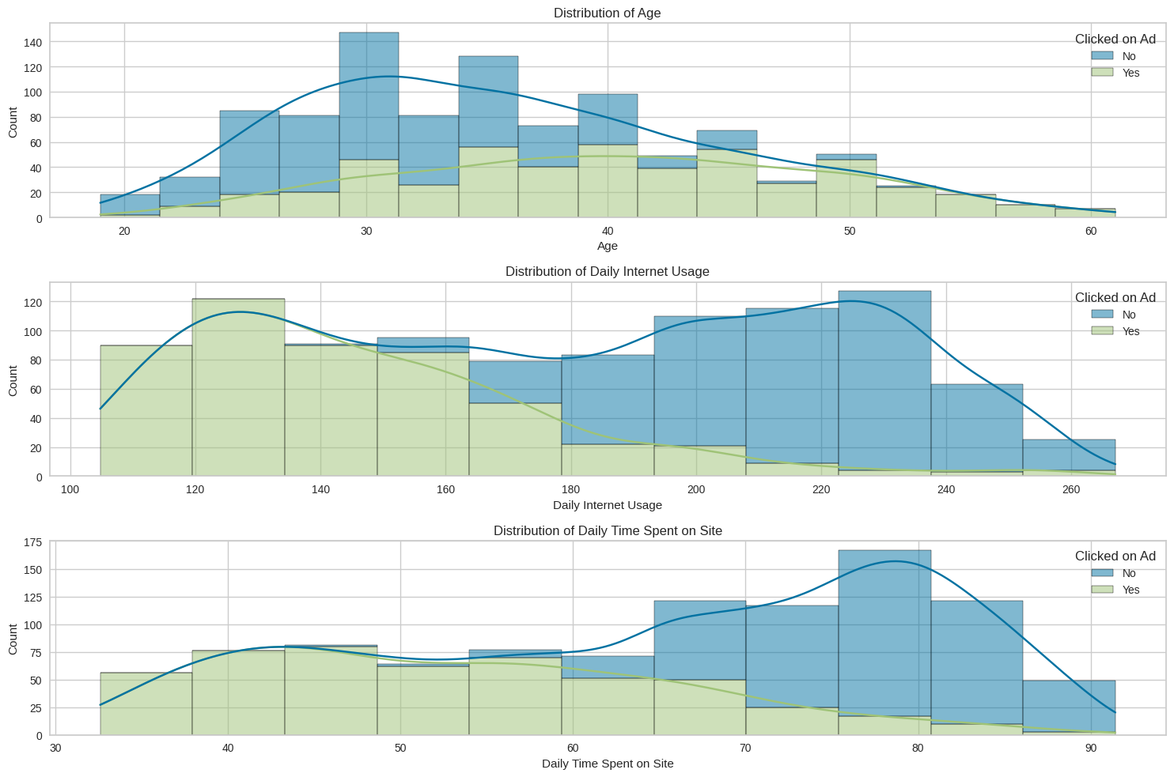
Customer Type and Behaviour Analysis on Advertisement
Exploratory Data Analysis
Univariate Analysis (Numeric)
Key Takeaways:
Mayoritas customer yang melakukan click pada iklan adalah customer dengan usia 30 - 60 Tahun
Customer dengan Daily Internet Usage kecil melakukan click lebih banyak dan sebaliknya.
Customer yang menghabiskan waktu di site lebih sedikit lebih banyak melakukan click pada iklan dibandingkan customer yang lebih lama di site.
Untuk selengkapnya, dapat melihat google collab disini

Slide 6
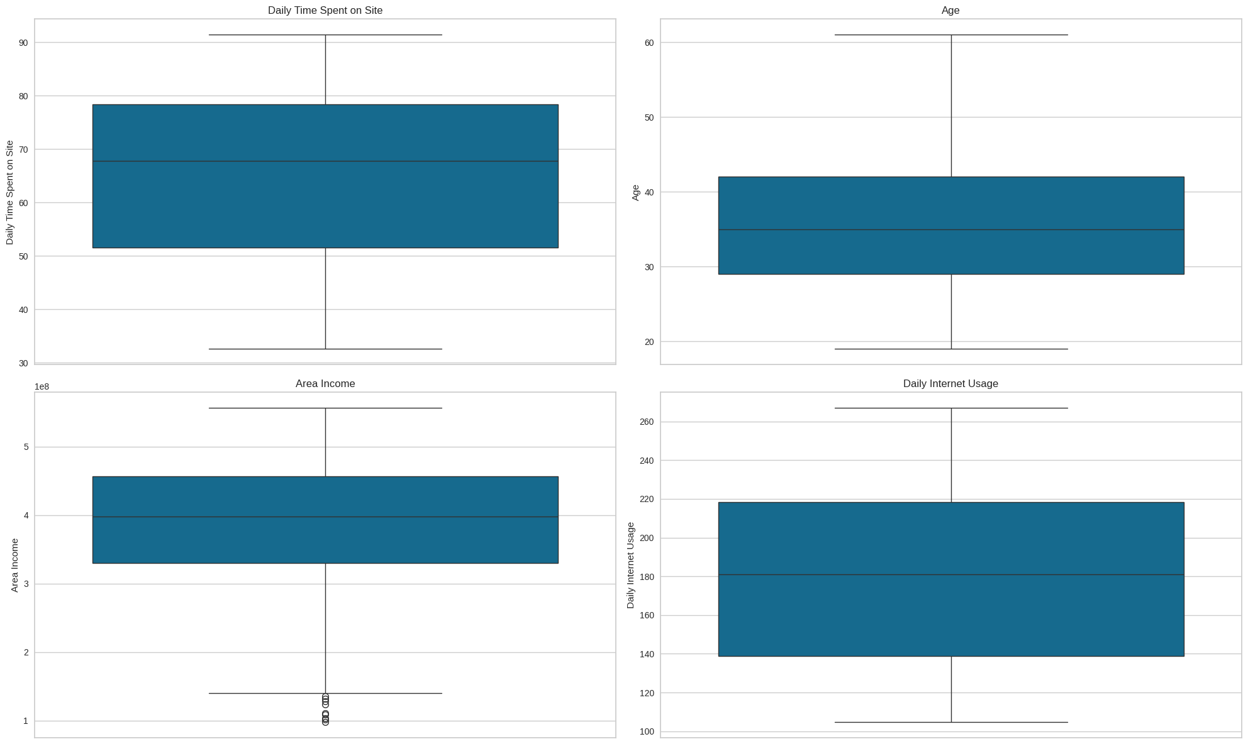
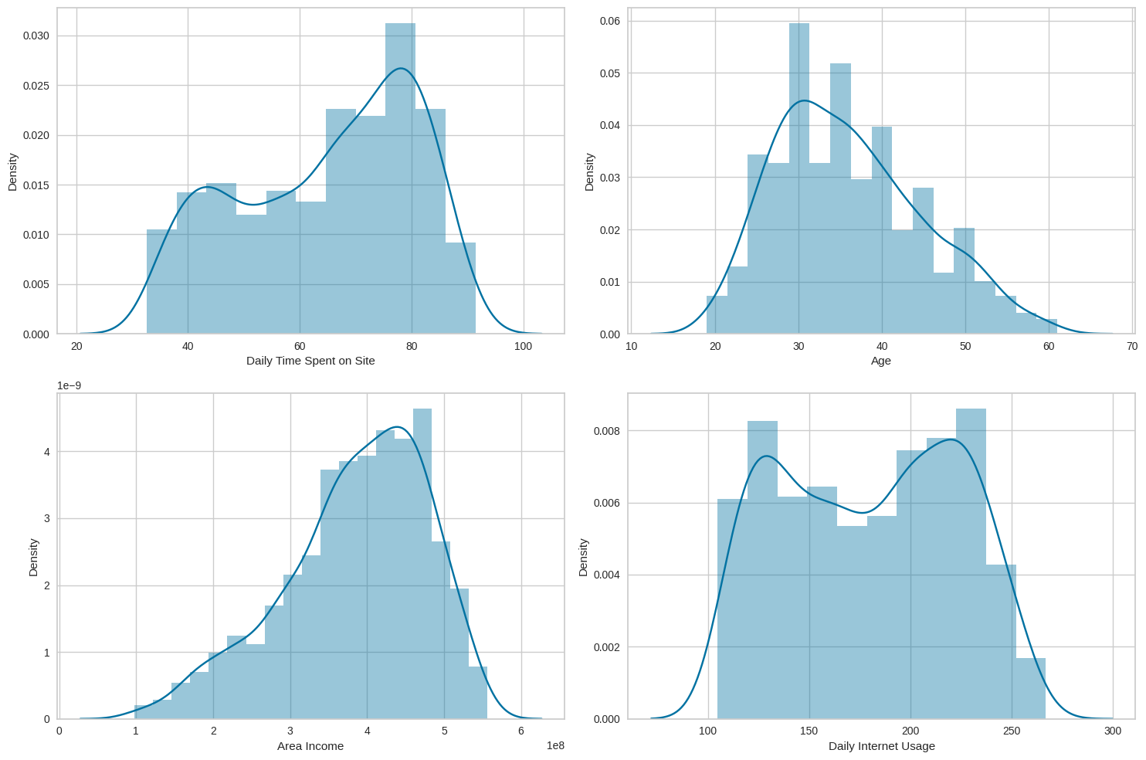
Customer Type and Behaviour Analysis on Advertisement
Exploratory Data Analysis
Univariate Analysis (Numeric)
Key Takeaways:
Terdapat outlier pada feature Area Income
Feature Daily Time Spent on Site berdistribusi negatively skewed, Age berdistribusi positively skewed, Area Income berdistribusi negatively skewed, dan Daily Internet Usage berdistirbusi cenderung normal.
Untuk selengkapnya, dapat melihat google collab disini

Slide 7
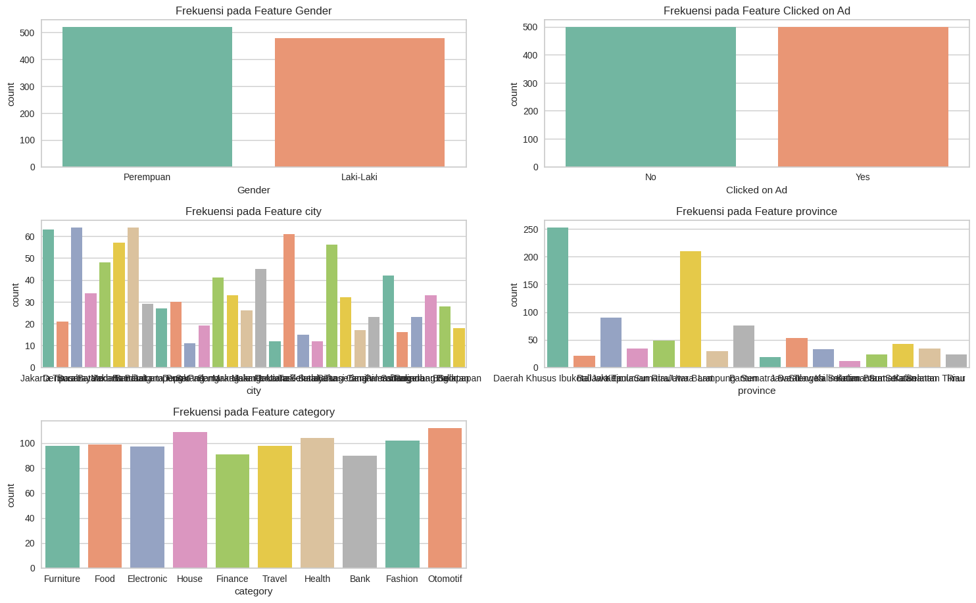
Customer Type and Behaviour Analysis on Advertisement
Exploratory Data Analysis
Univariate Analysis (Category)
Key Takeaways:
Perempuan lebih banyak melakukan klik iklan
Perbedaan tipis antara customer yang melakukan klik dan tidak hamper sama banyak
Category paling banyak diminati adalah Otomotif, House, Health, dan Fashion
Untuk selengkapnya, dapat melihat google collab disini

Slide 8
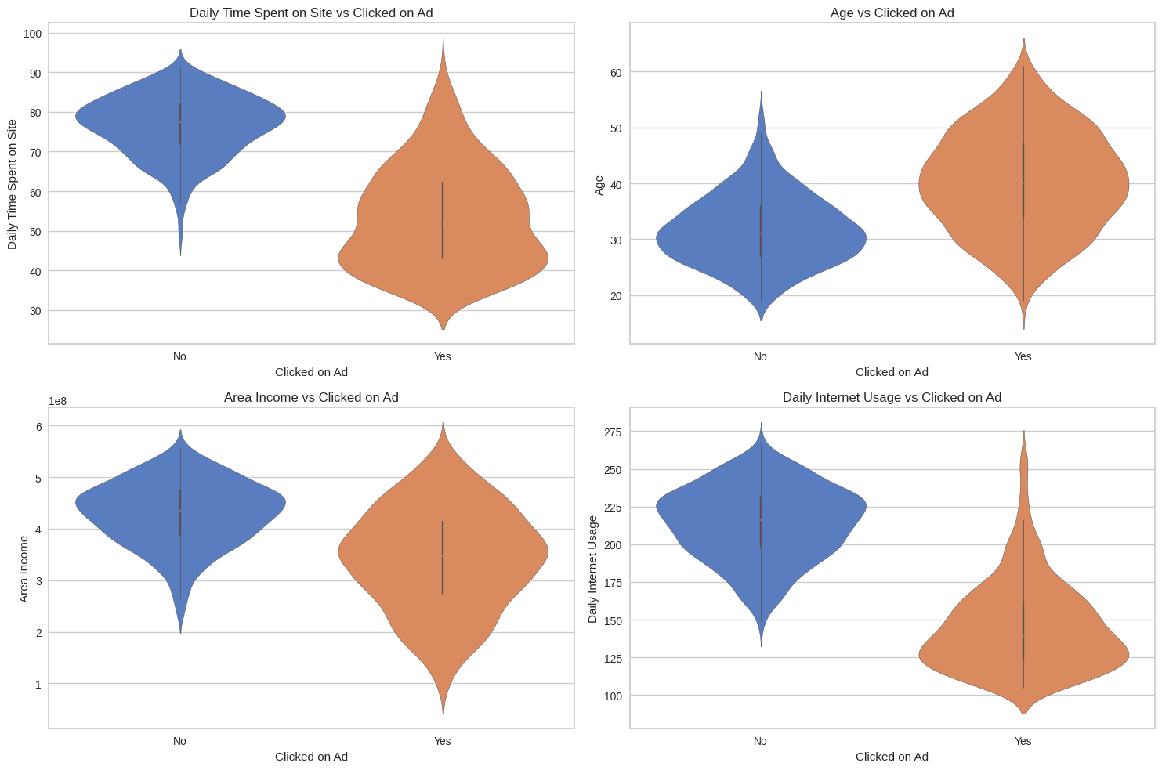
Customer Type and Behaviour Analysis on Advertisement
Exploratory Data Analysis
Bivariate Analysis
Key Takeaways:
Customer yang tidak mengklik iklan (No) cenderung menghabiskan lebih banyak waktu di situs, dengan distribusi yang lebih luas di bagian atas. Pengguna yang mengklik iklan (Yes) menghabiskan waktu lebih sedikit di situs, dengan distribusi yang lebih kecil.
Customer yang tidak mengklik iklan memiliki pendapatan area yang cenderung lebih tinggi, dengan distribusi yang lebih besar di bagian atas.
Untuk selengkapnya, dapat melihat google collab disini

Slide 9
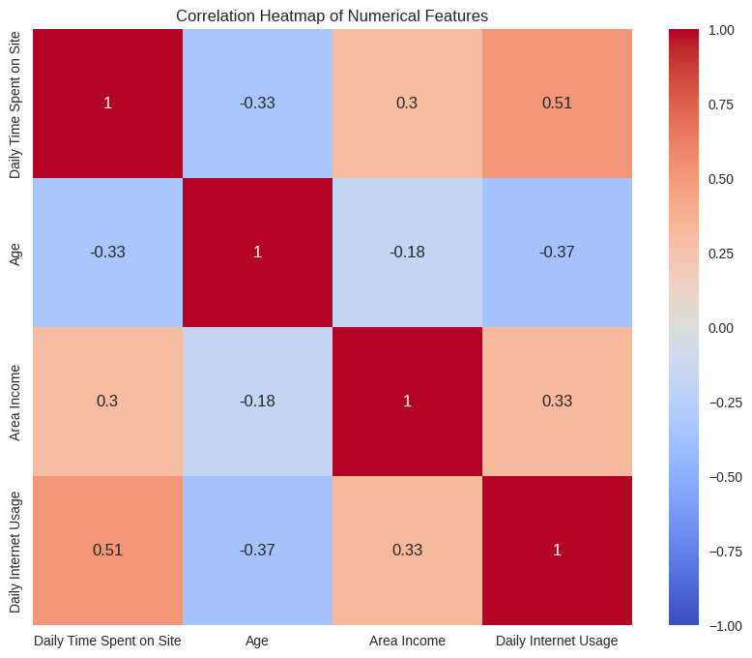
Customer Type and Behaviour Analysis on Advertisement
Exploratory Data Analysis
Multivariate Analysis
Key Takeaways:
Daily Time Spent on Site memiliki korelasi positif yang cukup kuat dengan Daily Internet Usage (0.51), menunjukkan bahwa semakin lama seseorang menghabiskan waktu di internet, semakin lama mereka menghabiskan waktu di situs.
Age memiliki korelasi negatif dengan Daily Time Spent on Site (-0.33) dan Daily Internet Usage (-0.37), menunjukkan bahwa pengguna yang lebih tua cenderung menghabiskan lebih sedikit waktu di situs dan internet secara keseluruhan.
Area Income memiliki korelasi positif sedang dengan Daily Time Spent on Site (0.30) dan Daily Internet Usage (0.33), menunjukkan bahwa pengguna dari area dengan pendapatan lebih tinggi cenderung menghabiskan lebih banyak waktu di situs dan internet.
Untuk selengkapnya, dapat melihat google collab disini

Slide 10
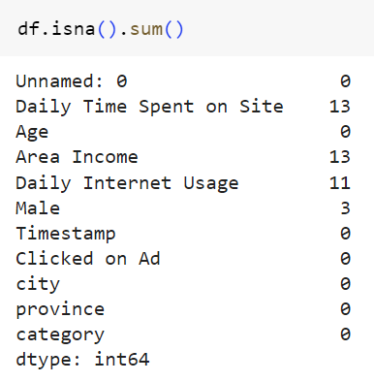
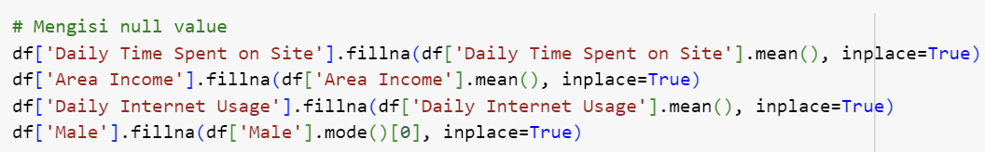
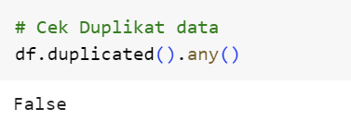
Customer Type and Behaviour Analysis on Advertisement
Data Cleansing
Handling Missing Value and Duplicated Data
Key Takeaways:
Terdapat null value pada feature Daily Time Spent on Site, Area Income, Daily Internet Usage dan Male
Tidak terdapat duplicate data
Action :
Mengisi null value dengan nilai Mean pada feature Daily Time Spent on Site, Area Income, dan Daily Internet Usage.
Mengisi null value dengan nilai Mode pada feature Male
Untuk selengkapnya, dapat melihat google collab disini

Slide 11
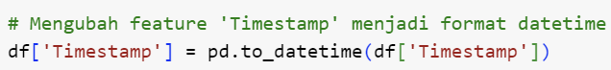
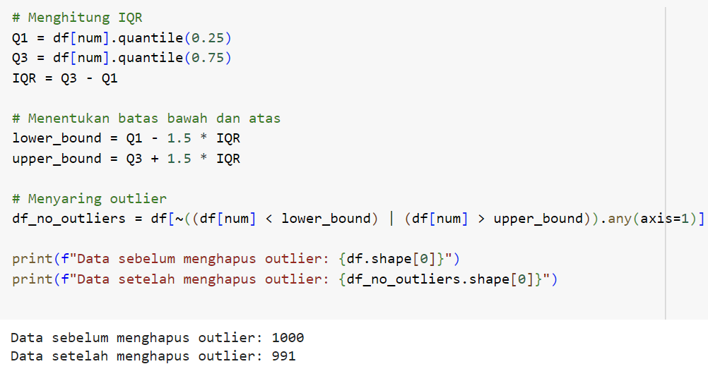
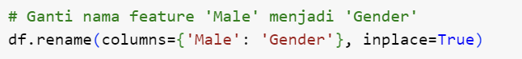
Customer Type and Behaviour Analysis on Advertisement
Data Cleansing
Change Data Type
Mengganti tipe data feature Timestamp ke datetime
Rename Feature
Mengganti nama feature Male menjadi Gender
Handling Outlier
Untuk selengkapnya, dapat melihat google collab disini

Slide 12
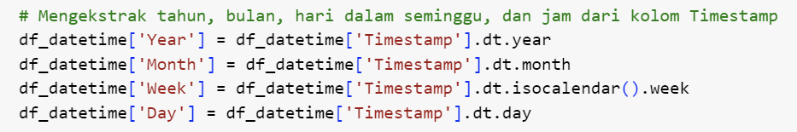
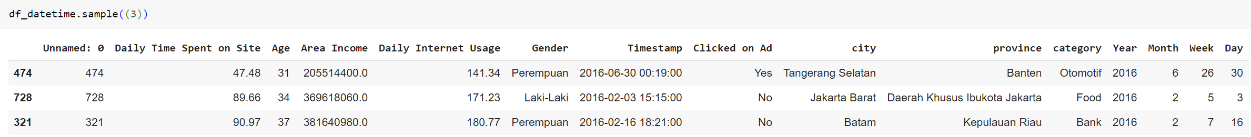
Customer Type and Behaviour Analysis on Advertisement
Data Preprocessing
Feature Extraction
Untuk selengkapnya, dapat melihat google collab disini

Slide 13
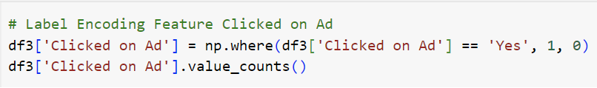
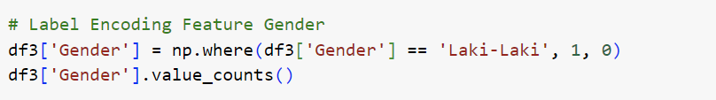
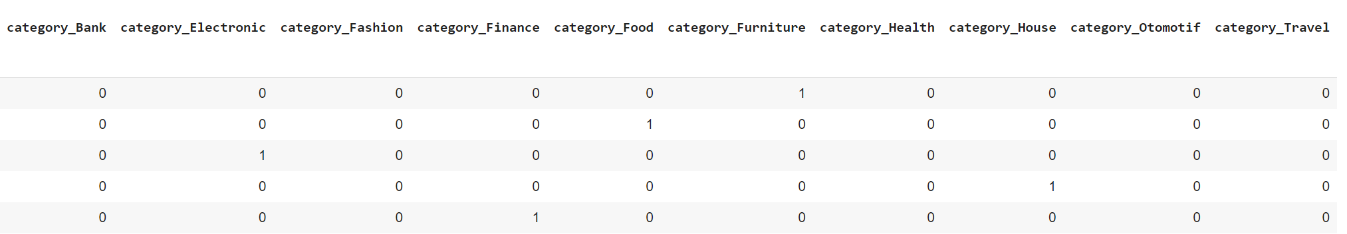
Customer Type and Behaviour Analysis on Advertisement
Data Preprocessing
Feature Encoding
Label Encoding
One-Hot Encoding
Mengganti value Yes = 1 dan No = 0 pada Feature Clicked on Ad
Mengganti value Laki-Laki = 1 dan Perempuan = 0 pada Feature Gender
One-Hot Encoding pada Feature category
Untuk selengkapnya, dapat melihat google collab disini

Slide 14
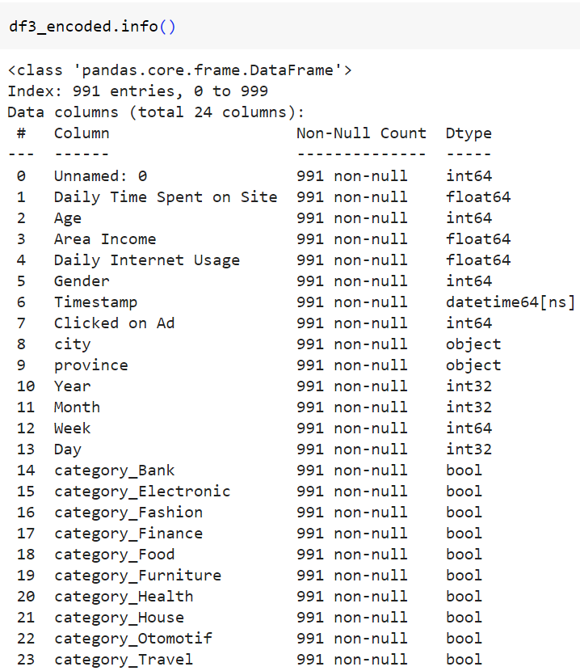
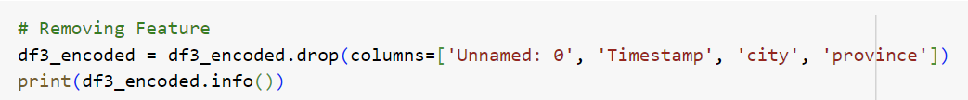
Customer Type and Behaviour Analysis on Advertisement
Data Preprocessing
Feature Selection
Action :
Menghapus Feature Unamed: 0 karena valuenya adalah nomor index kolom.
Menghapus Feature TimeStamp karena sudah ada hasil ekstraksi feature Year, Month, Week, Day
Menghapus Feature City karena terlalu banyak dan tidak diperlukan pada proses modelling.
Menghapus Feature Province karena terlalu banyak dan tidak diperlukan pada proses modelling.
Untuk selengkapnya, dapat melihat google collab disini

Slide 15
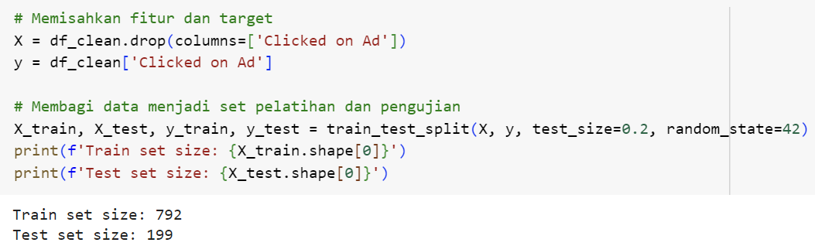
Customer Type and Behaviour Analysis on Advertisement
Data Pre-Modelling
Splitting Dataset
Details:
Membagi data menjadi Data Train dan Data Test dengan ukuran data 80% Train dan 20% Test
Target menggunakan Feature Clicked on Ad
Untuk selengkapnya, dapat melihat google collab disini

Slide 16
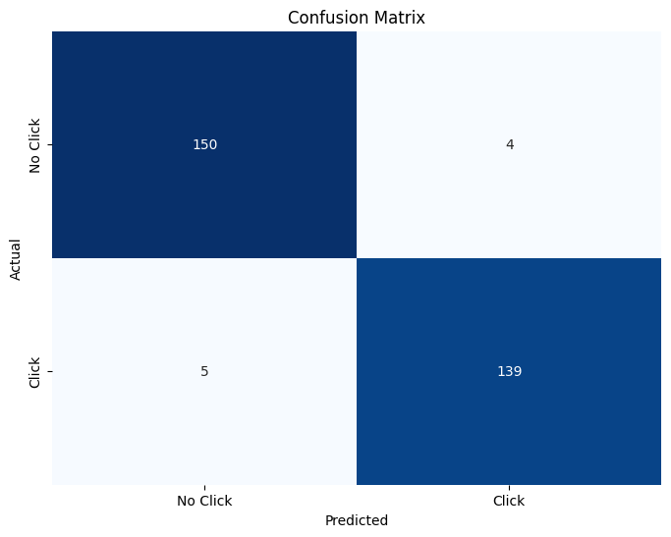
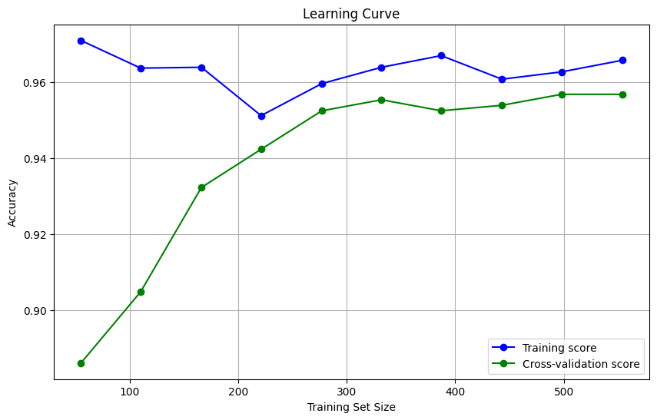
Data Modeling
Data Before Standardization
Logistic Regression
Result:
Best cross-validation score: 0.96
Accuracy (Test Set): 0.97
Accuracy (Train Set): 0.97
Precision (Test Set): 0.97
Recall (Test Set): 0.97
F1-Score (Test Set): 0.97
roc_auc (test-proba): 0.99
roc_auc (train-proba): 0.99
Accuracy (crossval train): 0.96
Accuracy (crossval test): 0.96
Untuk selengkapnya, dapat melihat google collab disini

Slide 17
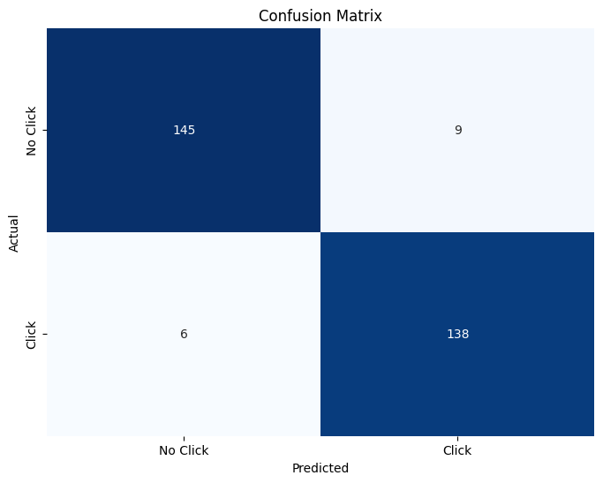
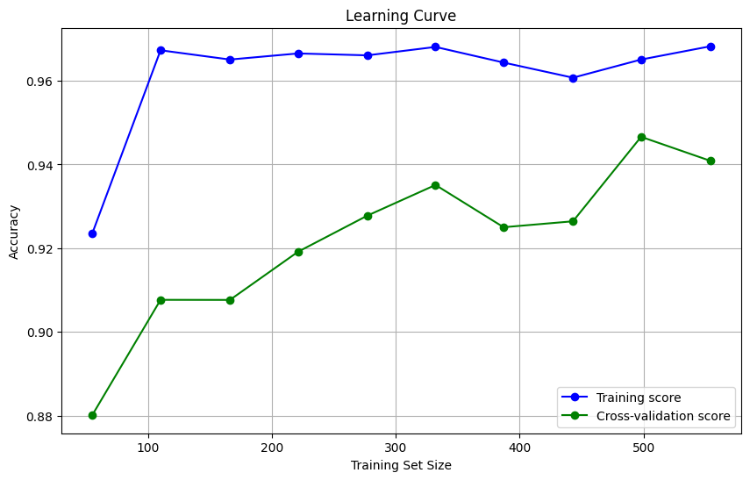
Data Modeling
Data Before Standardization
Decision Tree
Result:
Best cross-validation score: 0.94
Accuracy (Test Set): 0.95
Accuracy (Train Set): 0.97
Precision (Test Set): 0.94
Recall (Test Set): 0.96
F1-Score (Test Set):
0.95 roc_auc (test-proba): 0.98
roc_auc (train-proba): 1.00
Accuracy (crossval train): 0.94
Accuracy (crossval test): 0.92
Untuk selengkapnya, dapat melihat google collab disini

Slide 18

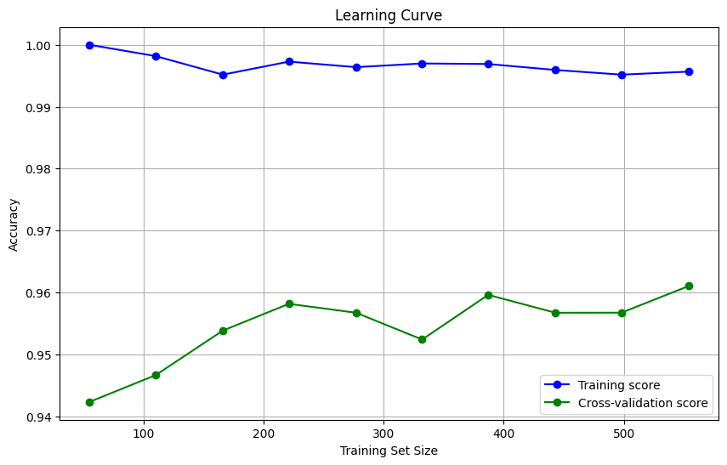
Data Modeling
Data Before Standardization
Random Forest
Result:
Best cross-validation score: 0.97
Accuracy (Test Set): 0.98
Accuracy (Train Set): 1.00
Precision (Test Set): 0.98
Recall (Test Set): 0.97
F1-Score (Test Set): 0.98
roc_auc (test-proba): 0.99
roc_auc (train-proba): 1.00
Accuracy (crossval train): 0.97
Accuracy (crossval test): 0.96
Untuk selengkapnya, dapat melihat google collab disini

Slide 19
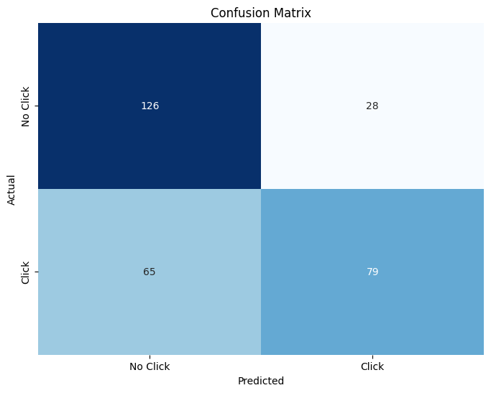
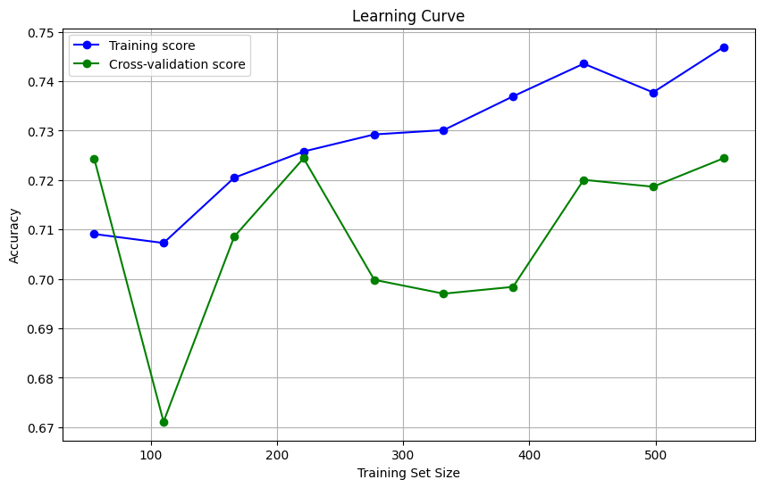
Data Modeling
Data Before Standardization
K – Nearest Neighbour
Result:
Best cross-validation score: 0.72
Accuracy (Test Set): 0.69
Accuracy (Train Set): 0.75
Precision (Test Set): 0.74
Recall (Test Set): 0.55
F1-Score (Test Set): 0.63
roc_auc (test-proba): 0.70
roc_auc (train-proba): 0.82
Accuracy (crossval train): 0.72
Accuracy (crossval test): 0.65
Untuk selengkapnya, dapat melihat google collab disini

Slide 20
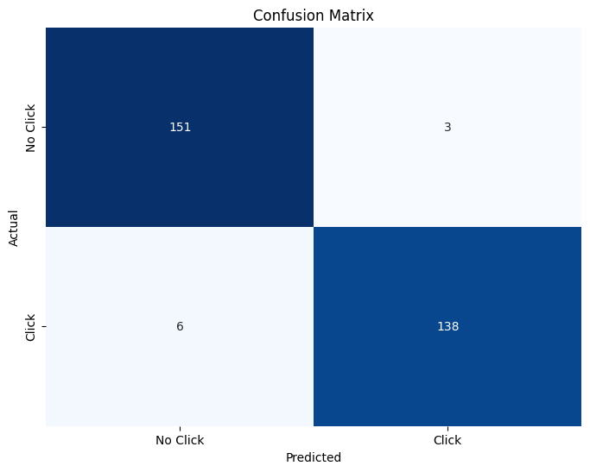
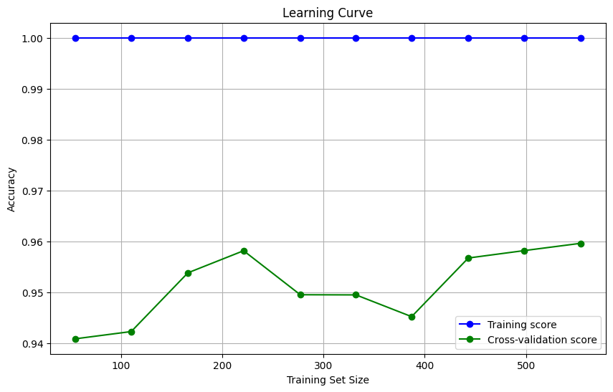
Data Modeling
Data Before Standardization
Gradient Boost Classifier
Result:
Best cross-validation score: 0.96
Accuracy (Test Set): 0.97
Accuracy (Train Set): 1.00
Precision (Test Set): 0.98
Recall (Test Set): 0.96
F1-Score (Test Set): 0.97
roc_auc (test-proba): 0.99
roc_auc (train-proba): 1.00
Accuracy (crossval train): 0.96
Accuracy (crossval test): 0.96
Untuk selengkapnya, dapat melihat google collab disini

Slide 21

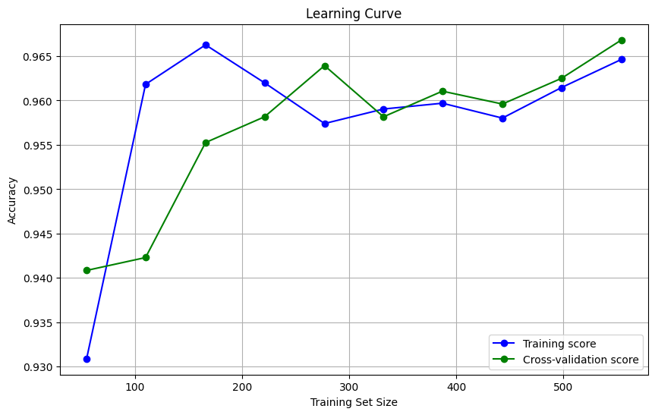
Data Modeling
Data After Standardization
Logistic Regression
Result:
Best cross-validation score: 0.97
Accuracy (Test Set): 0.98
Accuracy (Train Set): 0.97
Precision (Test Set): 0.99
Recall (Test Set): 0.97
F1-Score (Test Set): 0.98
roc_auc (test-proba): 0.99
roc_auc (train-proba): 0.99
Accuracy (crossval train): 0.97
Accuracy (crossval test): 0.97
Untuk selengkapnya, dapat melihat google collab disini

Slide 22
Data Modeling
Data After Standardization
Decision Tree
Result:
Best cross-validation score: 0.94
Accuracy (Test Set): 0.95
Accuracy (Train Set): 0.97
Precision (Test Set): 0.94
Recall (Test Set): 0.96
F1-Score (Test Set): 0.95
roc_auc (test-proba): 0.98
roc_auc (train-proba): 1.00
Accuracy (crossval train): 0.94
Accuracy (crossval test): 0.92
Untuk selengkapnya, dapat melihat google collab disini

Slide 23

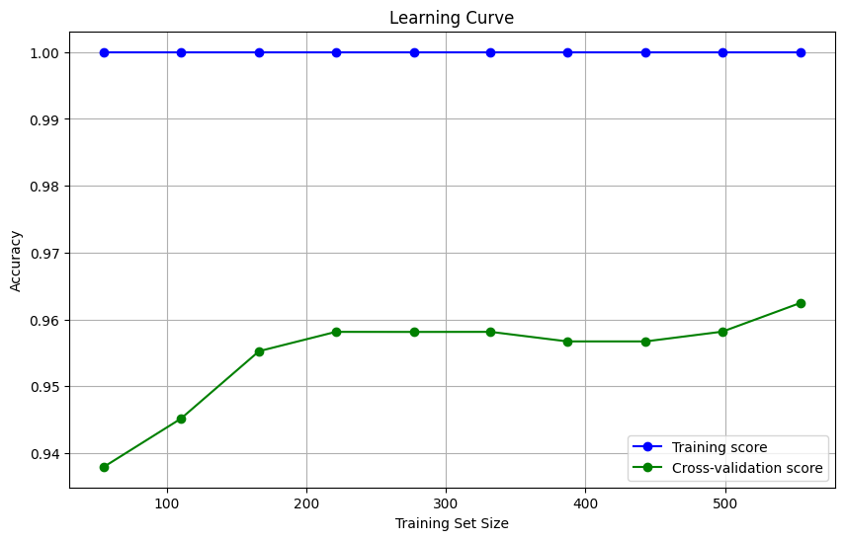
Data Modeling
Data After Standardization
Random Forest
Result:
Best cross-validation score: 0.96
Accuracy (Test Set): 0.97
Accuracy (Train Set): 1.00
Precision (Test Set): 0.97
Recall (Test Set): 0.97
F1-Score (Test Set): 0.97
roc_auc (test-proba): 0.99
roc_auc (train-proba): 1.00
Accuracy (crossval train): 0.96
Accuracy (crossval test): 0.96
Untuk selengkapnya, dapat melihat google collab disini

Slide 24

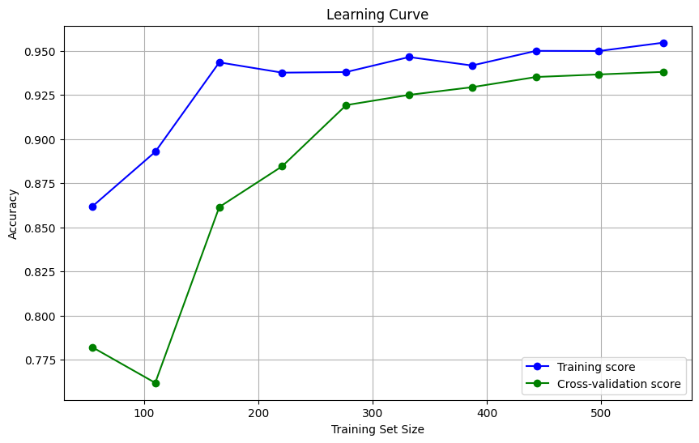
Data Modeling
Data After Standardization
K – Nearest Neighbour
Result:
Best cross-validation score: 0.94
Accuracy (Test Set): 0.95
Accuracy (Train Set): 1.00
Precision (Test Set): 0.98
Recall (Test Set): 0.92
F1-Score (Test Set): 0.95
roc_auc (test-proba): 0.98
roc_auc (train-proba): 1.00
Accuracy (crossval train): 0.94
Accuracy (crossval test): 0.93
Untuk selengkapnya, dapat melihat google collab disini

Slide 25
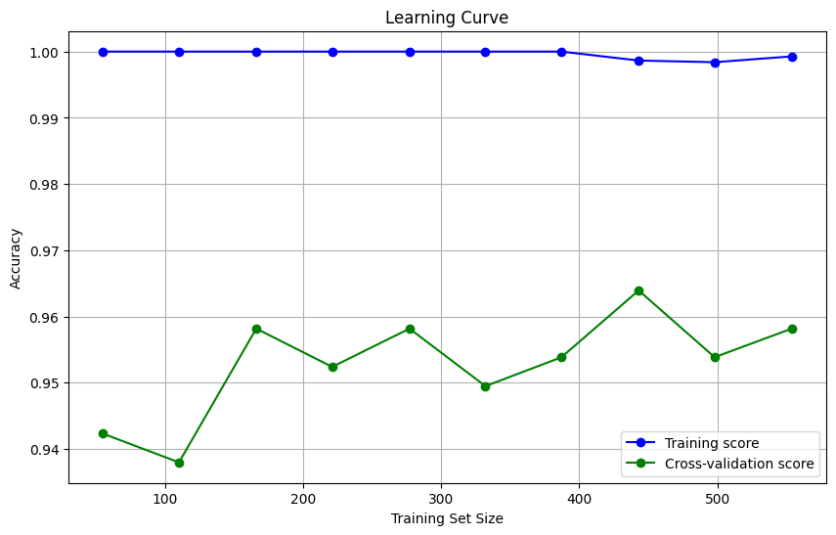
Data Modeling
Data After Standardization
Gradient Boost Classifier
Result:
Best cross-validation score: 0.96
Accuracy (Test Set): 0.97
Accuracy (Train Set): 1.00
Precision (Test Set): 0.97
Recall (Test Set): 0.97
F1-Score (Test Set): 0.97
roc_auc (test-proba): 0.99
roc_auc (train-proba): 1.00
Accuracy (crossval train): 0.96
Accuracy (crossval test): 0.96
Untuk selengkapnya, dapat melihat google collab disini

Slide 26
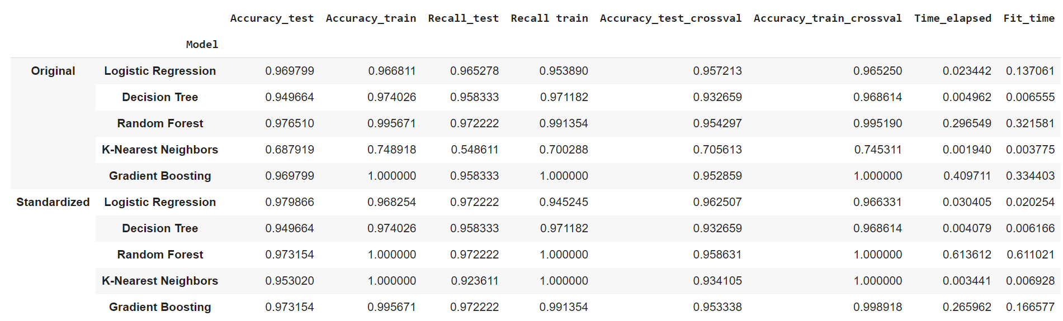
Data Modeling
Comparison Model
Key Takeaways:
Best model untuk data yang tidak di standarisasi adalah Random Forest
Best model untuk data di standarisasi adalah Logistic Regression
Untuk selengkapnya, dapat melihat google collab disini

Slide 27
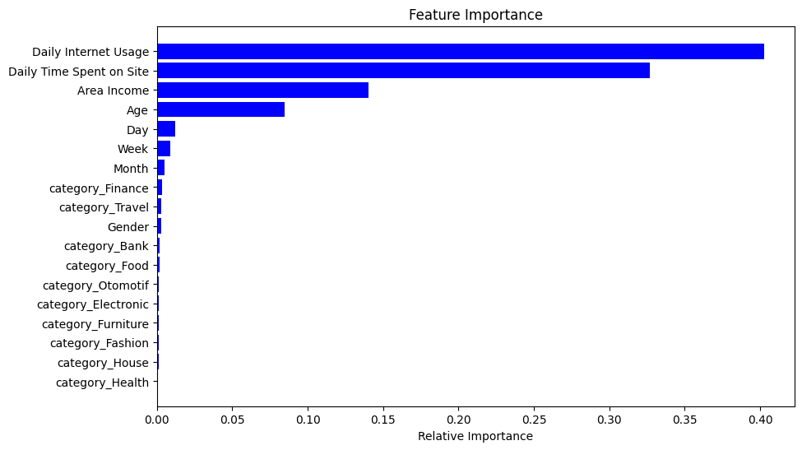
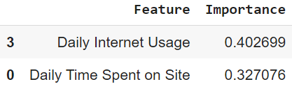
Data Modeling
Feature Importance Data Before Standardization
Key Takeaways:
Berdasarkan chart feature importance dari modelling data yang belum di standarisasi, diketahui bahwa feature Daily Internet Usage dan Daily Time Spent on Site adalah fitur yang paling mempengaruhi model.
Untuk selengkapnya, dapat melihat google collab disini

Slide 28
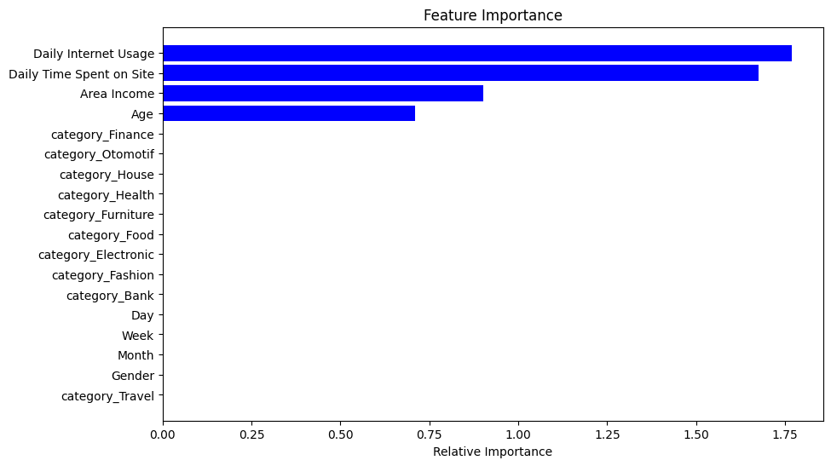
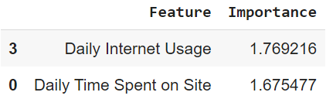
Data Modeling
Feature Importance Data After Standardization
Key Takeaways:
Berdasarkan chart feature importance dari modelling data yang di standarisasi, diketahui bahwa feature Daily Internet Usage dan Daily Time Spent on Site adalah fitur yang paling mempengaruhi model.
Untuk selengkapnya, dapat melihat google collab disini

Slide 29
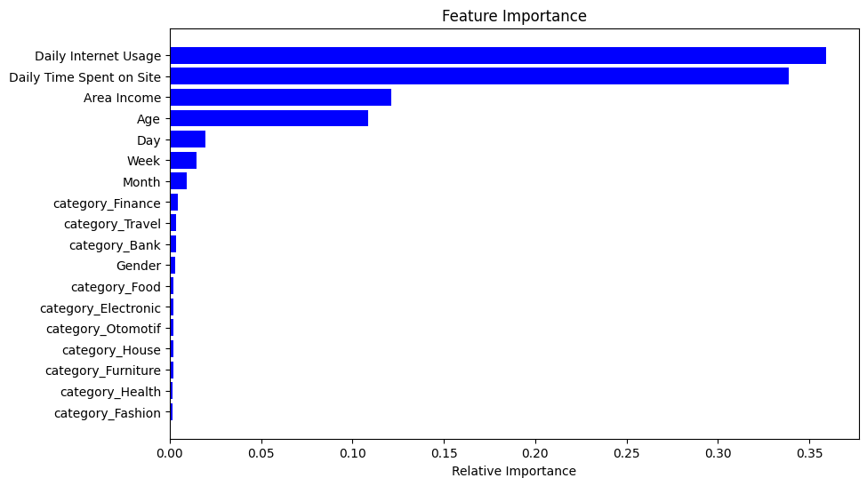
Customer Type and Behaviour Analysis on Advertisement
Feature Importance
Model After Standardization
Model Before Standardization
Key Takeaways:
Top 2 Feature yang mempengaruhi model adalah Daily Internet Usage dan Daily Time Spent on Site
Untuk selengkapnya, dapat melihat google collab disini

Slide 30
Customer Type and Behaviour Analysis on Advertisement
Business Recomendation
Exploratory Data Analysis:
Berdasarkan Daily Time Spent on Site, customer yang menghabiskan waktu lebih sedikit di situs cenderung lebih sering mengklik iklan. Ini bisa diartikan bahwa mereka lebih fokus pada iklan yang mereka lihat dan lebih cenderung untuk mengkliknya.
Berdasarkan Daily Internet Usage, customer dengan penggunaan internet harian yang lebih kecil lebih sering mengklik iklan. Ini menunjukkan bahwa pengguna yang kurang sering online mungkin lebih tertarik dengan iklan yang mereka lihat.
Berdasarkan Age, Rentang usia 30-60 tahun adalah yang paling banyak mengklik iklan. Ini menunjukkan bahwa kelompok usia ini lebih responsif terhadap iklan.
Berdasarkan Area Income, customer dari area dengan pendapatan yang lebih rendah cenderung mengklik iklan lebih banyak. Ini mungkin menunjukkan bahwa mereka lebih responsif terhadap penawaran dan diskon.
Untuk selengkapnya, dapat melihat google collab disini

Slide 31
Customer Type and Behaviour Analysis on Advertisement
Business Recomendation
Recommendation:
Menargetkan customer dengan usia rentang 30-60 tahun, menyesuaikan konten iklan yang akan ditampilkan untuk kelompok usia ini agar lebih menarik untuk di klik.
Memberikan iklan dalam bentuk promosi atau diskon kepada customer dengan kategori income rendah - menengah, karena kelompok ini paling sering mengklik iklan.
Menayangkan iklan secara berkala dalam waktu tertentu dan memberikan tampilan iklan yang bervariasi kategorinya, untuk membuat customer dengan daily time spent dan daily internet usage yang tinggi bisa mendapatkan promosi iklan yang sesuai hingga customer tertarik untuk mengklik iklan.
Untuk selengkapnya, dapat melihat google collab disini

Slide 32
Customer Type and Behaviour Analysis on Advertisement
Marketing Simulation
Assumption:
Jumlah Customer (N): 1000
Total Cost (C): Rp 1.000
Pendapatan per Konversi (R): Rp 100.000
Tingkat Konversi:
Tanpa Machine Learning (CR1): 2% (tingkat konversi dasar tanpa pemasaran yang ditargetkan).
Dengan Machine Learning (CR2): 5% (tingkat konversi yang lebih tinggi dengan pemasaran yang ditargetkan).
Untuk selengkapnya, dapat melihat google collab disini

Slide 33
Customer Type and Behaviour Analysis on Advertisement
Marketing Simulation
Simulasi Bisnis tanpa Machine Learning
Total Cost = N × C
Conversion = N × CR1
Revenue = Conversion × R
Profit = Revenue − Total Cost
Perhitungan:
Total Cost: 1000 × 1.000 = Rp 1.000.000
Conversion: 1000 × 0.02 = 20
Revenue: 20 × 100.000 = Rp 2.000.000
Profit: 2.000.000 − 1.000.000 = Rp 1.000.000
Simulasi Bisnis dengan Machine Learning
Total Cost = N × C
Conversion = N × CR2
Revenue = Conversion × R
Profit = Revenue − Total Cost
Perhitungan Dengan Machine Learning:
Total Cost: 1000 × 1.000 = Rp 1.000.000
Conversion: 1000 × 0.05 = 50
Revenue: 50 × 100.000 = Rp 5.000.000
Profit: 5.000.000 − 1.000.000 = Rp 4.000.000
Conclusion:
Menggunakan machine learning untuk menargetkan customer yang mungkin mengklik iklan dapat secara signifikan meningkatkan conversion rate dari 2% menjadi 5%. Hal ini menyebabkan peningkatan profit dari Rp1,000,000 menjadi Rp4,000,000 meskipun total biaya pemasaran tetap sama.
Untuk selengkapnya, dapat melihat google collab disini

